Slide 1
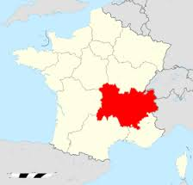
Auvergne-Rhône-Alpes
Auvergne-Rhône-Alpes est une des treize nouvelles régions de France.
Cette région se trouve au sud-est de la France.

Slide 2
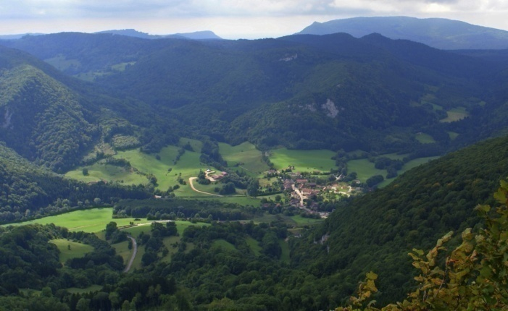
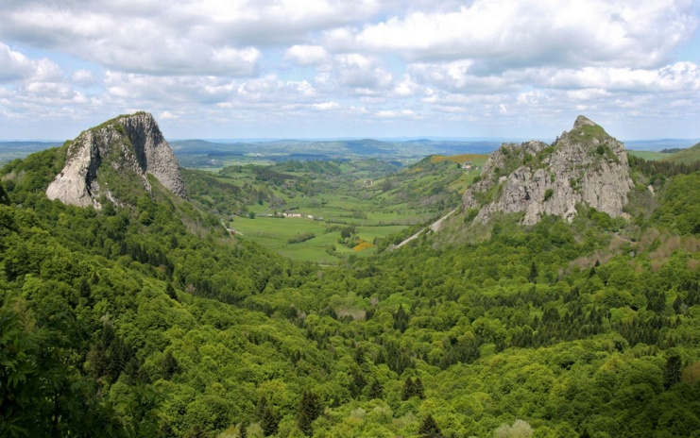
MoNTAGNES
Auvergne-Rhône-Alpes a une position favorable pour son territoire.
Le Massif du Jura (massif ancien) se trouve au nord-est de la région.
Le Massif Central se trouve à l’ouest de la région. C’est une montagne ancienne.
Les Alpes sont à l’est de Rhône-Alpes. Ce sont des montagnes jeunes.

Slide 3
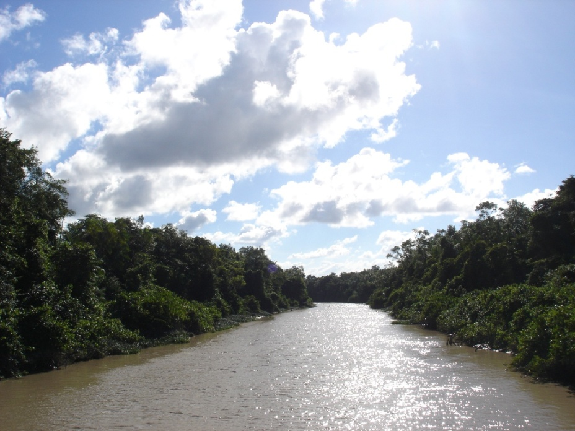
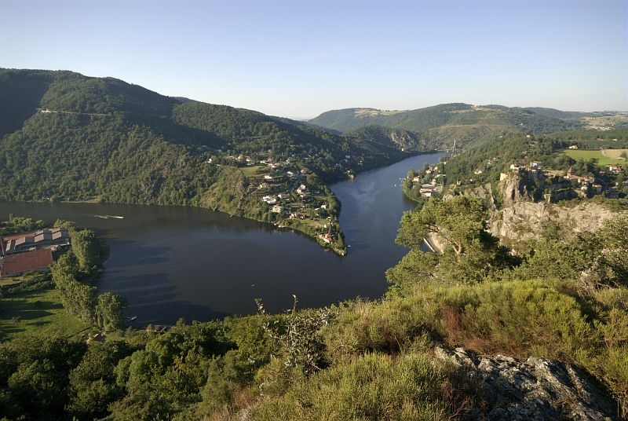
LES FLEUVES
La Loire est le plus long fleuve de France et il traverse l’ouest de la région.
Le Rhône est le fleuve navigable le plus important.

Slide 4
La vallée du Rhône
En France, on désigne par vallée du Rhône la région située de part et d'autre du Rhône, en aval de Lyon. C'est une région agricole. On y produit des vins célèbres sur les rives droite et gauche du fleuve : le Beaujolais.

Slide 5
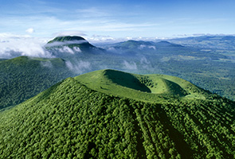
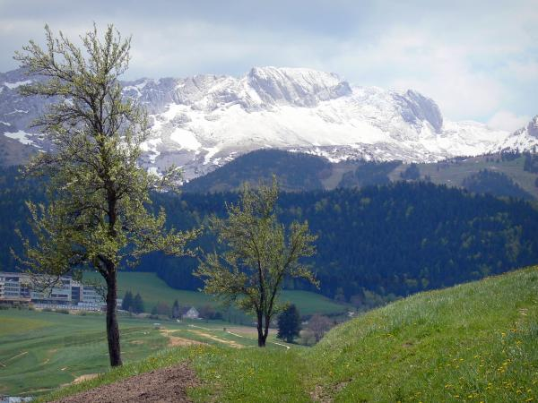
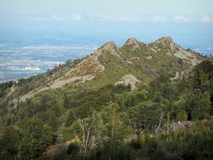
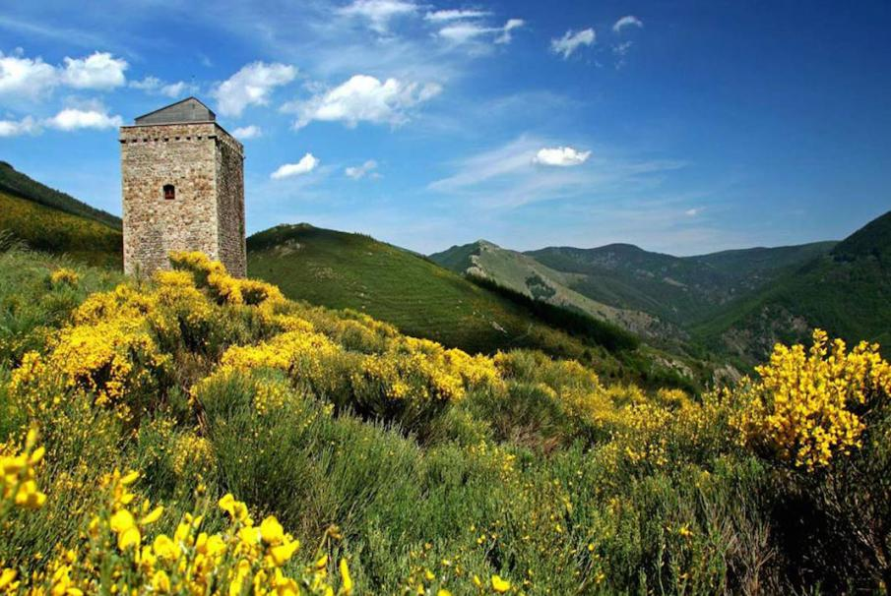
PARCS NATURELS
Massif des Bauges
Volcans d’Auvergne
Parc naturel régional du Vercors
Le parc naturel régional du Pilat
Monts d’Ardèche

Slide 6
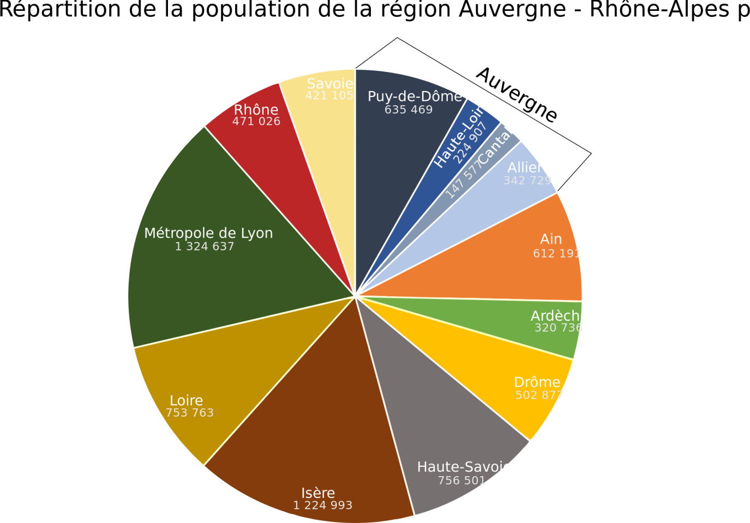
DéPARTEMENTS ET POPULATION

Slide 7
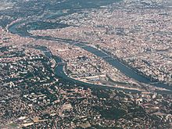
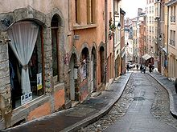
LYON
La Basilique de Fourvière
La Presqu'île
Lyon est une commune située dans le sud-est de la France. La ville a conservé un patrimoine architectural important.
La Croix-Rousse

Slide 8
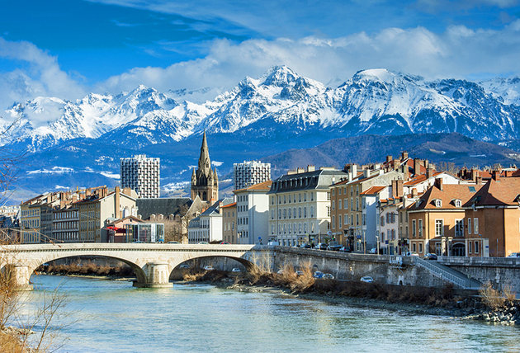
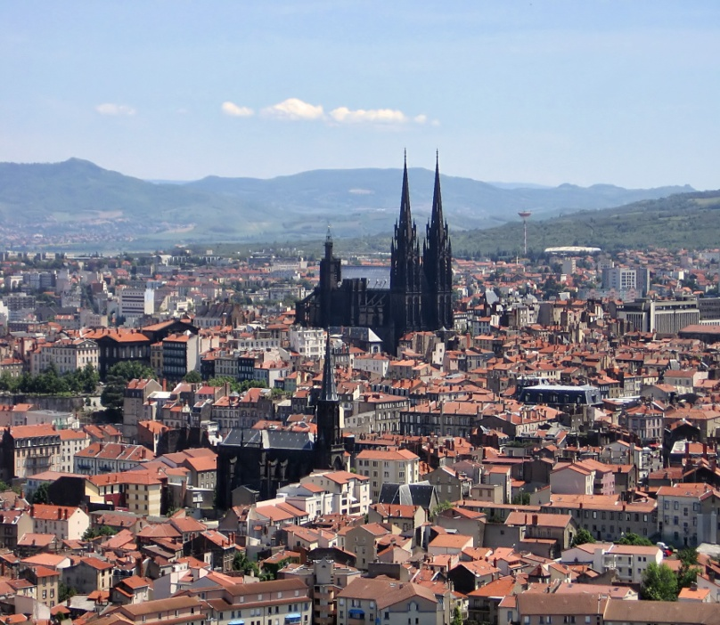
LES VILLES
Saint-Étienne: la capitale du design.
Grenoble:
la métropole alpine.
Clermont-Ferrand: le chef-lieu d’Auvergne.

Slide 9
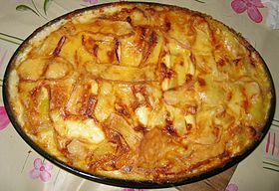
GASTRONOMIE
Lyon, dans les fameux « bouchons », restaurants typiques, le menu est souvent composé d’une salade de cervelas, de charcuterie et de cervelle de canut.
En montagne, on vous servira la traditionnelle tartiflette

